Slide 1


STŘEDNÍ ŠKOLA STAVEBNÍ A TECHNICKÁ
Ústí nad Labem, Čelakovského 5, příspěvková organizace
Páteřní škola Ústeckého kraje
Ohmův zákon
VY_32_INOVACE_12_232
Projekt MŠMT | EU peníze středním školám
Název projektu školy | ICT do života školy
Registrační číslo projektu | CZ.1.07/1.5.00/34.0771
Šablona | III/2
Sada | 12
Anotace | Seznámení s Ohmovým zákonem a jeho procvičení
Klíčová slova | Proud, odpor, napětí, obvod, ampér, volt, ohm
Předmět | Fyzika
Autor, spoluautor | Ing. Ivana Gajdošová
Jazyk | Čeština
Druh učebního materiálu | Výklad, úlohy na Ohmův zákon
Potřebné pomůcky | PC, dataprojektor
Druh interaktivity | Výklad pomocí prezentace, výpočty
Stupeň a typ vzdělávání | Střední škola
Cílová skupina | 2. ročník, žáci 16 – 17 let
Speciální vzdělávací potřeby | ne
Zdroje | Seznam viz poslední strana nebo materiály SŠST Ústí nad Labem, Čelakovského 5

Slide 2
STŘEDNÍ ŠKOLA STAVEBNÍ A TECHNICKÁ
Ústí nad Labem, Čelakovského 5, příspěvková organizace
Páteřní škola Ústeckého kraje
OHMŮV ZÁKON

Slide 3
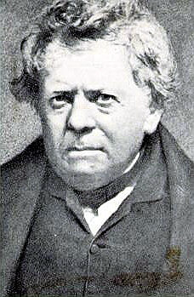
STŘEDNÍ ŠKOLA STAVEBNÍ A TECHNICKÁ
Ústí nad Labem, Čelakovského 5, příspěvková organizace
Páteřní škola Ústeckého kraje
Georg Simon Ohm

Slide 4
STŘEDNÍ ŠKOLA STAVEBNÍ A TECHNICKÁ
Ústí nad Labem, Čelakovského 5, příspěvková organizace
Páteřní škola Ústeckého kraje
Jednoduchý obvod
rezistor
A
-
A
ampérmetr
V
+
V
voltmetr
AA
A

Slide 5
STŘEDNÍ ŠKOLA STAVEBNÍ A TECHNICKÁ
Ústí nad Labem, Čelakovského 5, příspěvková organizace
Páteřní škola Ústeckého kraje
OHMŮV ZÁKON
Proud procházející vodičem je přímo úměrný napětí mezi konci vodiče a nepřímo úměrný elektrickému odporu vodiče. Napětí se rovná proudu násobenému odporem.

Slide 6
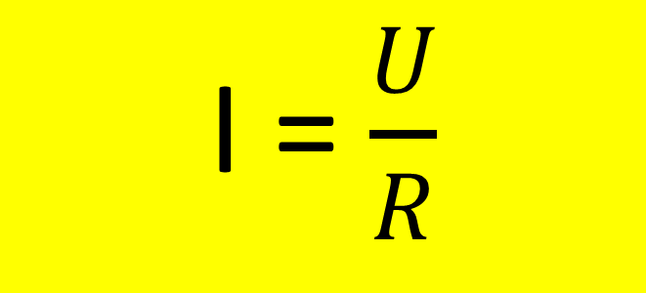
STŘEDNÍ ŠKOLA STAVEBNÍ A TECHNICKÁ
Ústí nad Labem, Čelakovského 5, příspěvková organizace
Páteřní škola Ústeckého kraje
I = $\frac{U}{R}$
I – elektrický proud, jednotka ampér [A]
U - elektrické napětí, jednotka volt [V]
R – elektrický odpor , jednotka ohm [Ω]

Slide 7
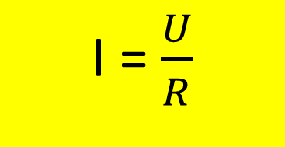
STŘEDNÍ ŠKOLA STAVEBNÍ A TECHNICKÁ
Ústí nad Labem, Čelakovského 5, příspěvková organizace
Páteřní škola Ústeckého kraje
Po úpravě:
I = $\frac{U}{R}$
U = R.I

Slide 8
STŘEDNÍ ŠKOLA STAVEBNÍ A TECHNICKÁ
Ústí nad Labem, Čelakovského 5, příspěvková organizace
Páteřní škola Ústeckého kraje
Ohm je jednotka elektrického odporu, značí se velkým řeckým písmenem Ω (omega).
Například vodič má elektrický odpor 1 Ω, pokud při napětí 1 V mezi konci vodiče prochází vodičem proud 1 A.

Slide 9
STŘEDNÍ ŠKOLA STAVEBNÍ A TECHNICKÁ
Ústí nad Labem, Čelakovského 5, příspěvková organizace
Páteřní škola Ústeckého kraje
Příklady:
Žárovka s napětím 230 V má odpor 275 Ω. Jaký jí protéká proud?
Jaký byl odpor elektrického vařiče, kterým při napětí 230 V procházel proud 2 A?

Slide 10
STŘEDNÍ ŠKOLA STAVEBNÍ A TECHNICKÁ
Ústí nad Labem, Čelakovského 5, příspěvková organizace
Páteřní škola Ústeckého kraje
Příklady:
Žárovka s napětím 230 V má odpor 275 Ω. Jaký jí protéká proud? I = 0,836 A
Jaký byl odpor elektrického vařiče, kterým při napětí 230 V procházel proud 2 A? R = 115 Ω

Slide 11
STŘEDNÍ ŠKOLA STAVEBNÍ A TECHNICKÁ
Ústí nad Labem, Čelakovského 5, příspěvková organizace
Páteřní škola Ústeckého kraje
Doplňte tabulku:
Napětí U | Elektrický proud I | Odpor R
230 V | 0,8 A
 | 1,2 A | 82 Ω
12 V | 0,1 A
4,5 V |  | 10 Ω

Slide 12
STŘEDNÍ ŠKOLA STAVEBNÍ A TECHNICKÁ
Ústí nad Labem, Čelakovského 5, příspěvková organizace
Páteřní škola Ústeckého kraje
Doplňte tabulku:
Napětí U | Elektrický proud I | Odpor R
230 V | 0,8 A | 287,5 Ω
98,4 V | 1,2 A | 82 Ω
12 V | 0,1 A | 120 Ω
4,5 V | 0, 45 A | 10 Ω

Slide 13
STŘEDNÍ ŠKOLA STAVEBNÍ A TECHNICKÁ
Ústí nad Labem, Čelakovského 5, příspěvková organizace
Páteřní škola Ústeckého kraje
Zopakujte si:
Vyslovte Ohmův zákon.
Vysvětlete podstatu odporu vodiče?
Jaký je skutečný a jaký je dohodnutý směr proudu v kovovém vodiči?
Jaké znáte zdroje napětí?
Které části tvoří jednoduchý obvod?

Slide 14
STŘEDNÍ ŠKOLA STAVEBNÍ A TECHNICKÁ
Ústí nad Labem, Čelakovského 5, příspěvková organizace
Páteřní škola Ústeckého kraje
Použité zdroje:
SVOBODA, Emanuel a kol. Přehled středoškolské fyziky. Praha: Prometheus, 1996, ISBN 80-7196-006-3.
AUTOR NEZNÁMÝ. wikipedia.cz [online]. [cit. 6.10.2013]. Dostupný na WWW: http://upload.wikimedia.org/wikipedia/commons/a/a6/Georg-simon-ohm_1.jpg

